Slide 1
Cours sur les Turbines

Slide 2
1. Introduction
Les turbines sont des machines motrices qui peuvent fonctionnées par une vapeur et on dit :
Turbine à Vapeur , ou par gaz et on dit: Turbine à gaz.
La fonction des turbines est de faire passer un fluide d’un milieu sous haute pression vers un milieu à basse pression.
Dans ce cas l’énergie cinétique du fluide diminue (détente), et la machine aura pour fonction de recueillir l’énergie libérée par cette détente ou ce ralentissement.
Ces machines ont été boudées par leur faible rendement.

Slide 3
2. TURBINE A GAZ
Une turbine est dite << à gaz >> quand le fluide moteur utilisé est un gaz dans la pratique, on remarquera que les propriétés thermodynamiques de l’air sont, dans les conditions d’utilisation, très voisines de celles du gaz parfait ce qui est loin d’être le cas pour la vapeur d’eau.
Le rendement thermique d’une TAG peut atteindre 40% pour une installation simple sans la récupération des calories d’échappement et jusqu’à 50 % pour une installation avec la récupération de ces calories, il reste néanmoins bien inférieur à celui de moteur à gaz.

Slide 4
La turbine à gaz comprend deux roues indépendantes mécaniquement. La première roue ou étage haute pression, entraîne le rotor de compresseur ainsi que les accessoires entraînés par l’arbre. La roue turbine du deuxième étage ou basse pression, entraîne le compresseur de charge.
Les deux roues de la turbine portent des aubes.
La turbine à gaz sous sa forme simple est un ensemble d’une installation thermique constituée principalement par trois appareils:

Slide 5
Compresseur
Chambre de Combustion
Turbine
Ces trois appareils se trouvent soit enfermés dans une même enveloppe , soit séparés et montés en série en circuit ouvert ou fermé.

Slide 6
a- Circuit ouvert
En circuit ouvert, l’air comprimé provient de l’atmosphère et les gaz brulés sortant sont évacués à l’atmosphère par l’échappement de la turbine.

Slide 7
ML- Moteur de lancement.
C- compresseur d’air.
CC- chambre de combustion.
T- turbine à gaz.
R- machine réceptrice (pompe, compresseur, ..etc).
Figure: Schéma d’une turbine à gaz à circuit ouvert
Combustible
CC
T
ML
R
C
Gaz brûlé
Air

Slide 8
b- Circuit fermé
En circuit fermé, le même gaz reste toujours en circulation dans l’installation, en générale de l’air pur qui est propulsé par un compresseur en traversant successivement un réchauffeur d’air, une turbine et un refroidisseur en aval de la turbine.

Slide 9
CC
E
T
ML
R
C
E
Air
Eau froide
ML- Moteur de lancement.
C- compresseur d’air.
T- turbine à gaz.
E- Echangeur
R- machine réceptrice (pompe, compresseur, ..etc).
Figure: Schéma d’une turbine à gaz à circuit fermé

Slide 10
3. Cycle théorique d’une turbine à gaz
Considérant que dans une installation d’une turbine à gaz, le processus thermodynamique est sans pertes et on considère que la chaleur spécifique du fluide est indépendante de la température.
CC
3
2
T
C
4
1
Gaz brûlé
Air

Slide 11
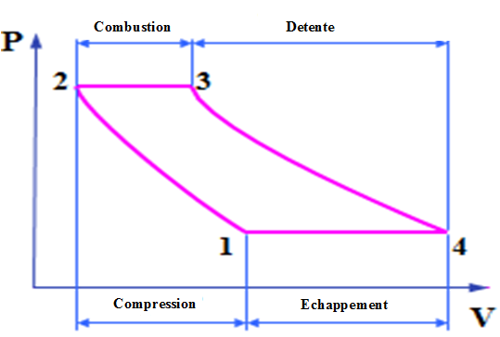
1-2: Compression adiabatique
2-3: Combustion isobare
3-4: Détente adiabatique des gaz brulés
4-1: Echappement à P = constante.

Slide 12
T (K°)
3
q₁
P=P2=cst
4
2
P=P1=cst
q₂
1
S1=S2
S3=S4
S (KJ/Kg.K°)

Slide 13
Partie Calculs

Slide 14
3. TURBINE A VAPEUR
La turbine à vapeur est une turbomachine motrice transformant en énergie mécanique l’énergie contenue dans la vapeur d’eau sous la forme d’énergie thermique et de pression.
La somme de ces deux formes d’énergie, exprimée en kcal par kg de vapeur, est caractérisée par l’enthalpie, fonction de la température et de la pression.
En créant une différence de pression et une chute de température on réalise une chute d’enthalpie entre la source chaude (générateur de vapeur) et la source froide ( condenseur ).

Slide 15
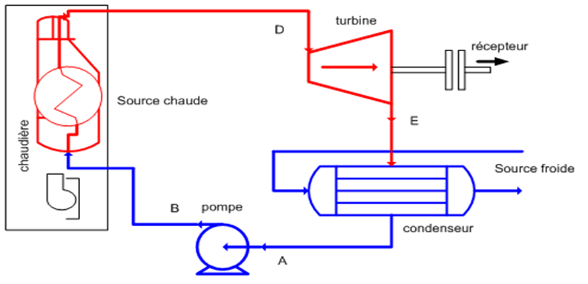
La turbine placée entre ces deux sources assure la transformation en énergie de rotation avec le minimum possible de pertes.
Schéma de principe d’une installation de production d’énergie.

Slide 16
L’eau refoulée par la pompe passe dans l’économiseur où elle est réchauffée à pression constante jusqu’à la température d’ébullition . Ensuite, elle est vaporisée dans la chaudière et par la suite surchauffée dans le surchauffeur. Ces trois éléments (Economiseur, chaudière , surchauffeur) forment un seul bloc appelé générateur de vapeur. La vapeur sortante se détend dans la turbine où l’énergie thermique est transformée en travail mécanique. Ensuite la vapeur est condensée dans le condensateur. L’eau obtenue est par la suite aspirée par la pompe pour décrire un autre cycle.

Slide 17
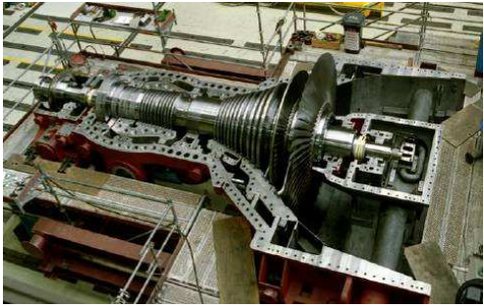
Photo d’une turbine à vapeur

Slide 18
Les différentes catégories de la turbine à vapeur: La turbine est une machine qui grâce à la vitesse acquise par le fluide moteur permet de faire tourner un arbre pouvant lui-même entrainer une autre machine. Il y a deux classes de turbines d’un point de vue de fonctionnement c’est à dire la turbine à action et la turbine à réaction.
1. Turbine à action (impulsion):
Dans la turbine à action la détente se fait uniquement dans les aubages fixes.
En effet, le premier étage d’une turbine est exposé à de fortes différences de pression et à une température élevée.

Slide 19
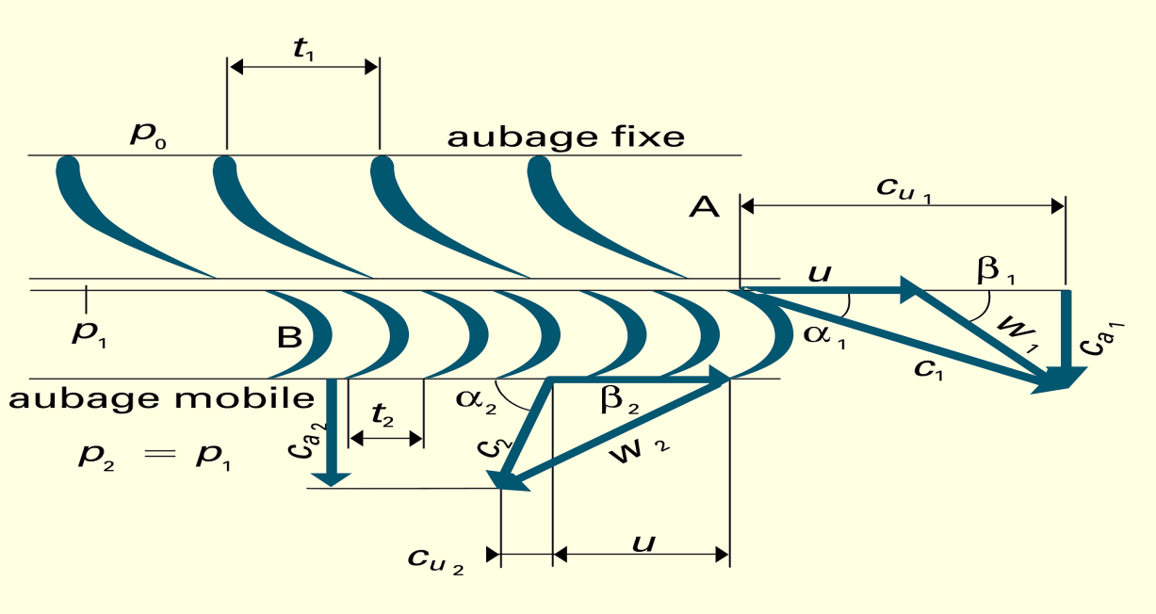
2. Turbine à réaction:
Dans la turbine à réaction, la détente est répartie entre les aubages fixes et mobiles. Le degré de réaction est défini par la répartition de la détente entre les aubages.

Slide 20
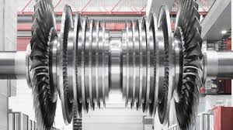
Turbine à vapeur

Slide 21
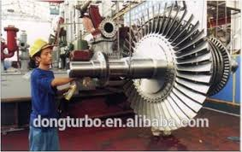
Aubages Fixes

Slide 22
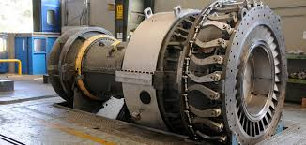
Aubages Mobiles

Slide 23
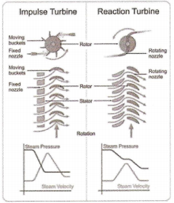
Comparaison des turbines à action et à réaction

Slide 24
Cycle théorique d’une turbine à vapeur (cycle de Rankine) : Le cycle de base d’une turbine à vapeur (cycle théorique comportant un changement d’état) est un cycle de Rankine qui se déroule totalement en vapeur humide. Ce cycle comporte : 1. Deux isobares (changement d’état isotherme) . 2. Deux adiabatiques. C’est un cycle de Carnot (rectangle dans le diagramme (T −S)), appliqué aux vapeurs condensables :

Slide 25
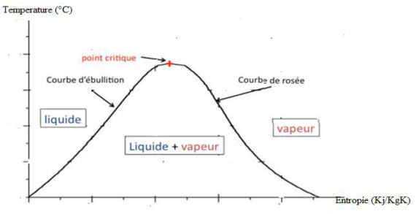
Diagramme entropique de l’eau

Slide 26
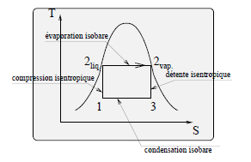
Cycle de Rankine en vapeur humide

Slide 27
Remarque :
Pratiquement, ce cycle est difficilement réalisable car :
Il est difficile de comprimer de façon isentropique un mélange à deux phases (1 2_{liq}) ;
Il est difficile de contrôler la condensation (3 1) pour parvenir
précisément au point 1 ;
Les ailettes de la turbine risquent d’être rapidement érodées par les
gouttelettes liquides qui apparaissent lors de la détente.

Slide 28
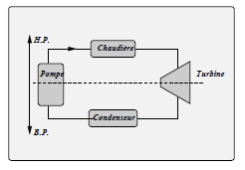
Cycle d'une turbine à vapeur
Remarque :
Le cycle réel doit vérifier les propriétés suivantes :
1. La surface du cycle dans le diagramme (T - S) doit être maximale.
Cette surface représente le bilan de la chaleur échangée, soit le travail
total : Wdet +Wcomp,
2. Le travail de compression doit être minimal.

Slide 29
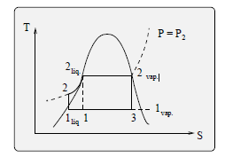
Cycle de Rankine
Dans le cycle réel, la vapeur humide issue de la turbine est totalement
condensée (déplacement du point 1 1liq). Le liquide subit une compression
isentropique jusqu’à la pression de vaporisation (point 2), puis est
vaporisé à pression constante jusqu'au point 2vap.

Slide 30
Calcul du rendement du cycle réel de Rankine:

Slide 31
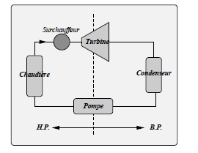
3. Cycle de Hirn
Le cycle de Hirn est un cycle de Rankine, dans lequel la vapeur sortante de la chaudière est surchauffée à une température supérieure à la température critique.
Installation d’une turbine avec une surchauffe de la vapeur

Slide 32
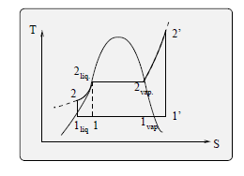
Ce cycle présente deux avantages : 1. la surchauffe augmente la température (l’énergie) de la vapeur en début de détente 2. la détente est effectuée en régime sec.
Cycle de Hirn

Slide 33
Calcul du rendement du cycle réel de Hirn:

Slide 34
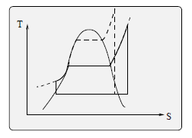
Cycle de Hirn avec resurchauffe: Pour améliorer le rendement du cycle de Hirn, on cherche à augmenter la pression P2. Cette augmentation de pression risque de déplacer la détente en milieu humide :
Cycle de Hirn avec augmentation de pression

Slide 35
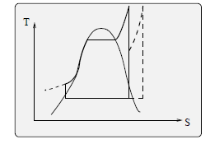
Afin de conserver une détente en vapeur sèche, la détente est fractionnée, permettant de resurchauffer la vapeur après une détente partielle :
Cycle de Hirn avec resurchauffe

Slide 36
